Slide 1



seminář pro příjemce výzev č. 03_20_139
2. Zpráva o realizaci projektu
Oddělení projektů systému služeb (874)
30. srpna 2021

Slide 2
Obsah semináře
Zpráva o realizaci
Vizuální identita OPZ
Pracovní výkaz
Veřejné zakázky
Indikátory
Veřejná podpora
Dokumenty ZoR
Žádost o platbu

Slide 3
ZPRÁVA O REALIZACI PROJEKTU
Pokyn pro vyplnění zprávy o realizaci projektu a žádosti o platbu v IS KP14+:
https://www.esfcr.cz/pokyny-k-vyplneni-zpravy-o-realizaci-zadosti-o-platbu-a-zadosti-o-zmenu-opz/-/dokument/809712
Zpráva o realizaci projektu včetně žádosti o platbu se předkládá v IS KP14+
Termíny v Rozhodnutí o poskytnutí dotace, Část III., bod 2.2
Sledované období je zpravidla 6 měsíců.
ZoR se odevzdává do posledního dne měsíce následujícího po ukončení sledovaného období (v případě závěrečné ZoR platí dvouměsíční lhůta).
Nedodržení termínů pro předkládání ZoR => sankce dle Rozhodnutí.

Slide 4
ZPRÁVA O REALIZACI PROJEKTU – Úvod I.
Příjemce je v odůvodněných případech oprávněn požádat o prodloužení lhůty pro předložení ZoR. Žádost s odůvodněním se předkládá prostřednictvím IS KP14+. Žádost musí být předložena před uplynutím lhůty pro předložení zprávy, které se odložení termínu týká. Žádost se zasílá formou depeše – nejedná se o změnu oznamovanou skrze změnové řízení.
Ve výjimečných případech může příjemce předložit zprávu o realizaci projektu mimo termíny vyplývající z právního aktu. Tuto zprávu může příjemce předložit v situaci, kdy dosud poskytnuté části dotace nevystačí na financování realizace projektu až do doby, kdy lze očekávat vyplacení další části dotace ve vazbě na zprávu o realizaci projektu předloženou v nejbližším řádném termínu. Změna ve vymezení monitorovacích období je podstatná změna bez změny RoD.
ŘO provede kontrolu zpráv do 40 pracovních dní.
V případě neschválení ZoR je následující zpráva předkládána i za období, které příjemce popisoval v předcházející neschválené zprávě.

Slide 5
ZPRÁVA O REALIZACI PROJEKTU – Úvod II.
V IS KP14+ lze ZoR a ŽoP vypracovat teprve poté, co:
je ukončena administrace všech dříve podaných zpráv o realizaci projektu
a žádostí o platbu,
je ukončena administrace všech zahájených změnových řízení (tj. žádostí
o změnu) týkajících se rozpočtu nebo finančního plánu, u kterých datum změny platnosti spadá do monitorovacího období, za které by měla být podána zpráva
o realizaci projektu či žádost o platbu,
je ukončena administrace všech změnových řízení (tj. žádostí o změnu) týkajících se jakékoli podstatné změny projektu, u níž datum platnosti spadá do monitorovacího období, za které by měla být podána zpráva o realizaci projektu či žádost o platbu.
V situaci, kdy příjemce rozpracuje ZoR a teprve následně je schválená žádost
o změnu, jejíž platnost spadá do monitorovacího období, ke kterému se zpracovaná ZoR a ŽoP vztahují, musí příjemce provést aktualizaci dat
v rozpracované ZoR a ŽoP.

Slide 6
Závěrečná zpráva o realizaci
Povinnou přílohou závěrečné ZoR je vyplněný dotazník zaměřený na výsledky projektu (nad rámec indikátorů) a případné vyhodnocení postupu realizace, pro které není prostor ve zprávách o realizaci.
Tento dotazník sestavuje ŘO, přičemž k získání údajů od příjemce využívá aplikaci umožňující vyplnění údajů prostřednictvím internetového prohlížeče:
  https://pruzkumy.esfcr.cz/index.php/984218
  Dotazník nebude anonymní, aby bylo možné získané údaje propojit
  s daty, která jsou obsažena ve ZoR a zejména s údaji o dosažených hodnotách indikátorů.
Protože aplikace pro sběr odpovědí na otázky v dotazníku není propojena na údaje v ISKP14+, příjemce po zpracování dotazníku vygeneruje v elektronické podobě sestavu ve formátu *.pdf a tu přiloží do závěrečné ZoR.

Slide 7
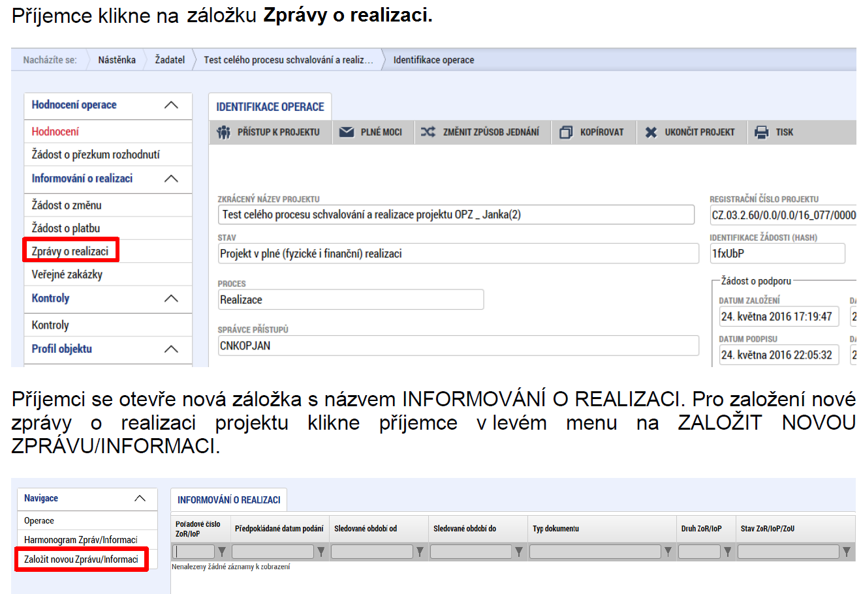
Zpráva o realizaci projektu – ZÁLOŽKY I.

Slide 8
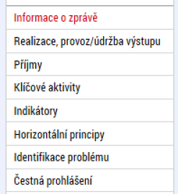
Zpráva o realizaci projektu – ZÁLOŽKY II.
  Informace o zprávě: 1. ZoR – „Sledované období od“: pole je automaticky plněno datem vydání právního aktu.
  Příjemce datum upraví na datum zahájení realizace.
  Realizace, provoz/údržba výstupu – lze vyplnit shrnutí KA za sledované období. Není povinné.
  Příjmy – vyplní se 0,00 (projekt negeneruje příjmy).
  Klíčové aktivity - popis pokroku v realizaci klíčové aktivity za sledované období – popsat (max 2000 znaků) + možnost přílohy.
  Horizontální principy - pouze „Cílené zaměření“ a „Pozitivní vlivy“ (neutrální vliv není potřebné vyplňovat) - v rámci ZoR,
  ve které HP byly naplňovány.
  Identifikace problému – vyplnit případné problémy: identifikace, popis a řešení.
  Čestná prohlášení – zatrhnout souhlas (zatrhnout fajfkou).
Záložky:
Po vypracování následuje: Kontrola => Finalizace => Podpis
Po finalizování zprávy již není možné dělat žádné změny.

Slide 9
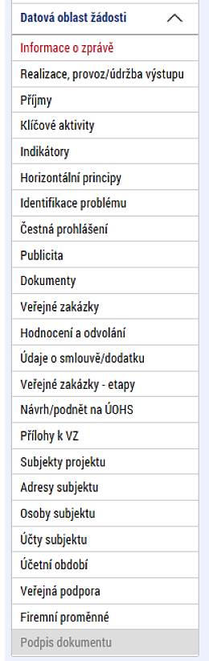
Zpráva o realizaci projektu – ZÁLOŽKY III.
Základní informace o projektu a předkládané ZoR
Pokrok v realizaci KA
Indikátory (viz dále v prezentaci)
Horizontální principy
Příjmy
Veřejné zakázky (viz dále v prezentaci)
Veřejná podpora (viz dále v prezentaci)
Kontroly (mimo kontrol z úrovně poskytovatele podpory)
Povinná publicita (viz dále v prezentaci)
Problémy v realizaci
Čestná prohlášení
Dokumenty x Dokumenty zprávy (přílohy ZOR)

Slide 10
PUBLICITA

Slide 11
Povinnosti příjemců v oblasti informování a komunikace
Povinnost zveřejnit na své internetové stránce, pokud taková stránka existuje, stručný popis projektu úměrný míře podpory včetně jeho cílů
a výsledků a zdůraznit, že je na daný projekt poskytována finanční podpora EU. Popis je doporučeno vložit při zahájení realizace projektu a následně jej dle potřeby aktualizovat.
Povinnost spravovat prezentaci projektu na portálu www.esfcr.cz. Základní obsah prezentace (tj. popisu projektu) je na portál přenesen
z MS2014+ z obsahu žádosti o podporu, příjemce ji následně dle potřeby aktualizuje.
Povinnost umístit alespoň 1 povinný plakát velikosti minimálně A3
s informacemi o projektu v místě realizace projektu snadno viditelném pro veřejnost, jako jsou vstupní prostory budovy.
Pro vytvoření povinného plakátu - příjemce povinen využít elektronické šablony, které jsou ke stažení na portálu https://www.esfcr.cz/sablony-a-vzory-pro-vizualni-identitu-opz (viz dále).
Na výstupech určených veřejnosti použít povinné prvky vizuální identity OPZ (viz Obecná část pravidel kap.19.2).
Informovat CS a další subjekty o financování projektu z OPZ a ESF.

Slide 12




Povinné prvky vizuální identity OPZ
znak EU a odkaz „Evropská unie“ = logotyp
odkaz „Evropský sociální fond“
odkaz „Operační program Zaměstnanost“
malé propagační předměty:
Technické parametry – viz. Obecná část pravidel (kap. 19.3)

Slide 13
Vizuální identita
Barevnost loga EU
  Na webových stránkách příjemce povinně barevné logo. V ostatních případech se barevné provedení použije, kdykoli je to možné.
  Jednobarevnou verzi lze použít jen v odůvodněných případech
  (tisk na běžných tiskárnách, kdy je barevná verze nehospodárná, neekologická či neestetická).
  Pořízení černobílé kopie barevného originálu se nepovažuje za nedodržení pravidel publicity.
Velikost loga EU
  Znak EU a povinné odkazy musí být umístěn tak, aby byl zřetelně viditelný, velikost musí být úměrná rozměrům použitého materiálu.
  Jsou-li kromě logotypu EU zobrazena další loga, musí mít znak EU nejméně stejnou velikost (měřeno na výšku nebo šířku) jako největší z těchto dalších použitých log.
  V případě použití dalších log bude logotyp EU v horizontálním řazení vždy na první pozici zleva a ve vertikálním řazení na nejvyšší pozici.
Umístění
  Na internetové stránce musí být logotyp EU umístěn tak, aby byl viditelný při otevření stránky na digitálním zařízení bez nutnosti rolování dolů.

Slide 14







Vizuální identita
Další loga použít lze (pro názornost bylo použito logo MPSV),
ale nesmí být větší ani první.
  Lze použít logo příjemce či projektu apod.
  Výjimku tvoří povinný plakát, dočasná/stálá deska/billboard (viz dále), pro které jsou povinné elektronické šablony z webu.

Slide 15
VIZUÁLNÍ IDENTITA - použití
ANO
NE
povinný plakát, dočasná/stála deska nebo billboard (šablona na www.esfcr.cz)
weby, microsity, sociální média projektu
propagační tiskoviny (brožury, letáky, plakáty, publikace, školicí materiály) a propagační předměty
propagační audiovizuální materiály (reklamní spoty, product placement, sponzorské vzkazy, reportáže, pořady)
inzerce (internet, tisk, outdoor)
soutěže (s výjimkou cen do soutěží)
komunikační akce (semináře, workshopy, konference, tiskové konference, výstavy, veletrhy)
PR výstupy při jejich distribuci (tiskové zprávy, informace pro média)
dokumenty pro veřejnost či cílovou skupinu (vstupní, výstupní/závěrečné zprávy, analýzy, certifikáty, prezenční listiny apod.)
výzva k podání nabídek/zadávací dokumentace zakázek
interní dokumenty
archivační šanony
elektronická i listinná komunikace
pracovní smlouvy, smlouvy s dodavateli, dalšími příjemci apod.
účetní doklady vztahující se k výdajům projektu
vybavení pořízené z prostředků projektu
(s výjimkou propagačních předmětů)
neplacené PR články a převzaté PR výstupy (např. médii)
ceny do soutěží
výstupy, kde to není technicky možné (např. strojově generované objednávky, faktury)

Slide 16
Povinný plakát I
Alespoň 1 povinný plakát velikosti min. A3 s informacemi
o projektu.
Po celou dobu realizace projektu.
V místě realizace projektu snadno viditelném pro veřejnost, jako jsou vstupní prostory budovy.
  Pokud je projekt realizován na více místech, bude umístěn na všech těchto místech.
  Pokud nelze umístit plakát v místě realizace projektu, bude umístěn v sídle příjemce.
  Pokud příjemce realizuje více projektů OPZ v jednom místě, je možné pro všechny tyto projekty umístit pouze jeden plakát.

Slide 17

Povinný plakát II
Pro vytvoření je třeba využít elektronickou šablonu, která je na webu je zde:
  https://publicita.dotaceeu.cz/gen/krok1
Na plakátu může být jen logo
operačního programu a logo MPSV
(nikoliv logo projektu).
Na plakátu uvést:
  1) název projektu;
  2) cíle projektu (např. „Cílem projektu
  je profesionalizace organizace“.)

Slide 18
Vizuální identita - sankce
Při nedodržení pravidel publicity na povinných
i nepovinných nástrojích mohou být uděleny sankce.
  Pochybení musí být viditelné/rozpoznatelné pouhým okem (nedostatky, které nejsou pouhým okem rozpoznatelné, nejsou sankcionovány).
  Vždy je stanovena přiměřená lhůta k nápravě.
  Maximální výše všech sankcí v oblasti publicity na jeden projekt je 1.000.000 Kč.
  Sankce je vyměřena procentem z celkové částky podpory.
  Veškerá dokumentace (výzvy k nápravě, sdělení pochybení apod.) je zajišťována prostřednictvím IS KP14+.

Slide 19
Vizuální identita – záložka Zor
Plnění povinné publicitní činnosti v ZoR je v záložce „Publicita“:
Příjemce zvolí „ano“ či „prozatím ne“ u obou nástrojů povinné publicitní činnosti (varianta „nevztahuje se“ je proti pravidlům OPZ):
Povinné prvky jsou uvedeny na dokumentech, webových stránkách a dalších nosičích financovaných z evropských fondů v souladu s Pravidly pro žadatele a příjemce a to v souladu s povinnými technickými parametry.
Plakát u projektů ESF a u projektů ERDF/FS v hodnotě nižší než 500 000 EUR velikosti min A3.
Komentář – je možné vyplnit podrobnosti.
  Možnost informovat o nepovinné publicitě.

Slide 20
Pracovní Výkazy

Slide 21

pracovní výkazy
Pracovní výkazy jsou u pracovníků projektu vyžadovány jen při výskytu alespoň jedné z následujících 3 okolností:
1 smlouva (vč. dodatku) pro projekt i mimo projekt
1. U pracovníka, který v rámci jednoho pracovněprávního vztahu vykonává činnosti pro projekt i mimo projekt.
2. U pracovníka, který v rámci daného pracovněprávního vztahu vykonává činnosti pouze pro projekt, nicméně tyto činnosti spadají do vymezení více pracovních pozic a práce v rámci těchto pozic je odlišně odměňována.
3. Pokud popis pracovní činnosti u dané pracovní pozice obsahuje činnosti spadající jak do přímých, tak do nepřímých nákladů.
Osoby, které jsou hrazeny pouze z NN nebo nesplňují jednu z výše zmíněných podmínek, nezpracovávají pracovní výkazy.

Slide 22
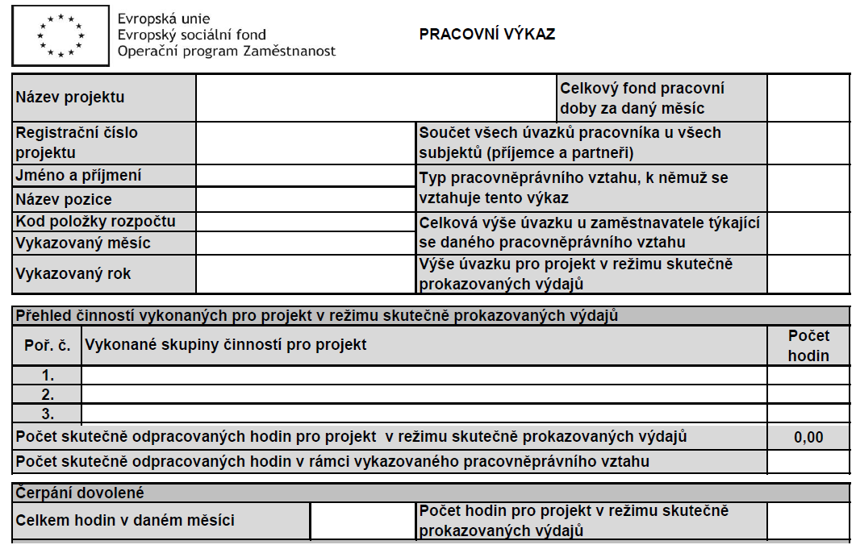
pracovní výkazy
Zpracovávají se měsíčně.
K ZoR se dokládají pouze VP, v rámci kterých je nárokována odměna nad 10 tisíc korun.
Uvádí se pouze
skupiny činností:
kolik času na dané činnosti pracovník strávil.
Pracovní výkaz a Příklady vykonávaných činností: https://www.esfcr.cz/pracovni-vykaz-opz

Slide 23
Veřejné zakázky

Slide 24
Veřejné zakázky
Příjemce zasílá dokumentaci prostřednictvím IS KP14+ do samostatného modulu Veřejné zakázky. ŘO mu prostřednictvím stejného systému poskytuje zpětnou vazbu, zda lze na základě předložené dokumentace dojít k závěru, že zadávací řízení by nemělo být v rozporu s pravidly.
Příjemce je povinen na základě vyžádání ŘO předložit stanovenou dokumentaci k zadávacímu řízení, která je v originále v jiném než v českém jazyce, v úředně ověřeném překladu či v prostém překladu do českého jazyka.
Kontrola ŘO identifikuje nedostatky:
lze nedostatky napravit – nová verze dokumentace
není možná náprava, pak ŘO příjemci navrhuje na výběr buď zrušení zadávacího řízení, nebo konkrétní sankci na budoucí výdaje, které zadavatel uhradí za plnění zakázky.
Postup pro vytvoření/editaci modulu veřejné zakázky: https://www.esfcr.cz/vzory-pro-zadavaci-vyberova-rizeni-opz (Již není vázán na zprávu o realizaci).

Slide 25
Kategorie pro zadávání – LIMITY
Méně než 500 tis. Kč bez DPH | Od 500 tis. Kč bez DPH a méně než 2 mil. Kč bez DPH pro dodávky a služby nebo 6 mil. Kč bez DPH pro stavební práce | V režimu zákona o zadávání veřejných zakázkách – nad 2 mil. Kč bez DPH, resp. 6 mil. Kč bez DPH
Neprovádí se výběrové řízení. Smlouva (objednávka) vychází z dříve získaných informací o situaci na trhu (resp. cenách) z průzkumu trhu. POZOR – i zde nutno dodržovat zákl. zásady viz. Kap. 20.2 Obecné části pravidel pro žadatele a příjemce - např. není možné pronajmout vlastní prostory či prostory partnera projektu atd. | Výběr dodavatele navazuje na výběrové řízení. Povinné zveřejnění výzvy k podání nabídek na webu esfcr.cz (min. 10 dní). | Výběr dodavatele navazuje na zadávací řízení uskutečněné dle pravidel stanovených zákonem.
Ex ante kontrola
Detailně vše v kapitole 20 v Obecné části pravidel.

Slide 26
Veřejné zakázky - kontrola
Příjemce zasílá dokumentaci (vložením do modulu veřejné zakázky) k zadávacímu řízení (hodnota od 500 tisíc Kč) v těchto okamžicích:
    a) před vyhlášením výběrového/zadávacího řízení (tj. kontrole podléhají dokumenty, obsahující zadávací podmínky včetně všech příloh a také dokumentace ke stanovení předpokládané hodnoty zakázky);
    b) před podpisem smlouvy s vybraným dodavatelem poté,
    co zadavatel provedl posouzení a hodnocení nabídek
    (tj. kontrole podléhá: zveřejnění výzvy k podání nabídek či jinak označeného dokumentu plnícího danou funkci, případné poskytování dodatečných informací, provedení posouzení
    a hodnocení nabídek a připravená smlouva s dodavatelem);
    c) před podpisem dodatku ke smlouvě s dodavatelem (tj. kontrole podléhá připravený dodatek ke smlouvě s dodavatelem).
Dále příjemce po vložení dokumentace, zasílá projektovému manažerovi ŘO odpovědnému za projekt, ke kterému se zakázka vztahuje, depeši, ve které informuje o vložení dokumentace a min. o jakou fázi kontroly se jedná.

Slide 27
lhůty pro kontrolu VZ
Lhůty nutné na kontrolu ŘO
v jednotlivých fázích zadávání/realizace zakázek
  → pozor: nutno zohlednit při přípravě výběrového/zadávacího řízení!
Typ zakázky / specifikace kontroly | Mimo režim zákona (či přes e-tržiště nad 100 tis. Kč) | V režimu zákona
Kontrola před vyhlášením výběrového/zadávacího řízení | 15 pracovních dní | 30 pracovních dní
Kontrola před podpisem smlouvy s vybraným dodavatelem | 25 pracovních dní | 30 pracovních dní
Kontrola před podpisem dodatku ke smlouvě s dodavatelem | 15 pracovních dní | 15 pracovních dní
Lhůta pro provedení kontroly začíná běžet až od zaslání kompletní potřebné dokumentace (v modulu veřejná zakázka) a zaslání depeše od příjemce projektovému manažerovi ŘO, ve které informuje o vložení dokumentace.

Slide 28
Indikátory

Slide 29
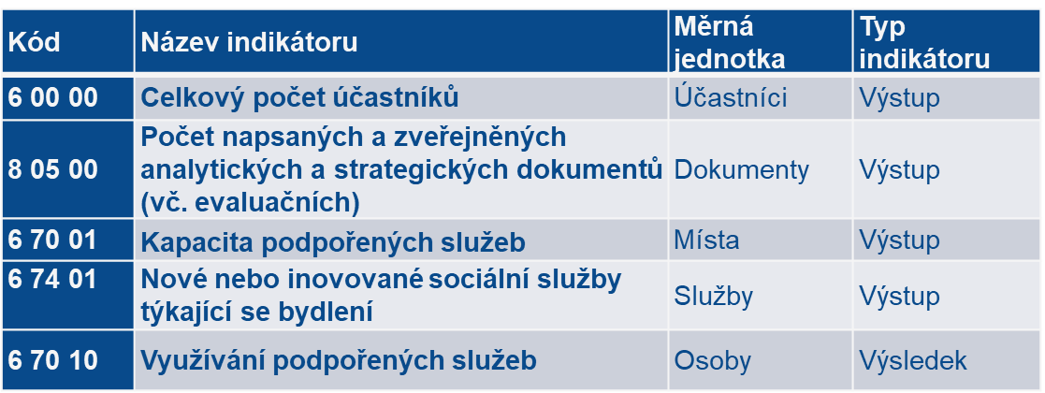
Indikátory – výzvy č. 139
Závazné indikátory k naplnění ve výzvě č. 139:
Cílové hodnoty závazné, změnit lze jen podstatnou změnou.
Sankce při nenaplnění cílových hodnot indikátorů výstupu < 85 %.
Sankce při nenaplnění cílových hodnot indikátorů výsledku < 75 %.
  Výše odvodu v procentech z dotace podle míry nenaplnění všech povinných indikátorů (průměr odděleně pro ind. Výstupu a výsledku)

Slide 30
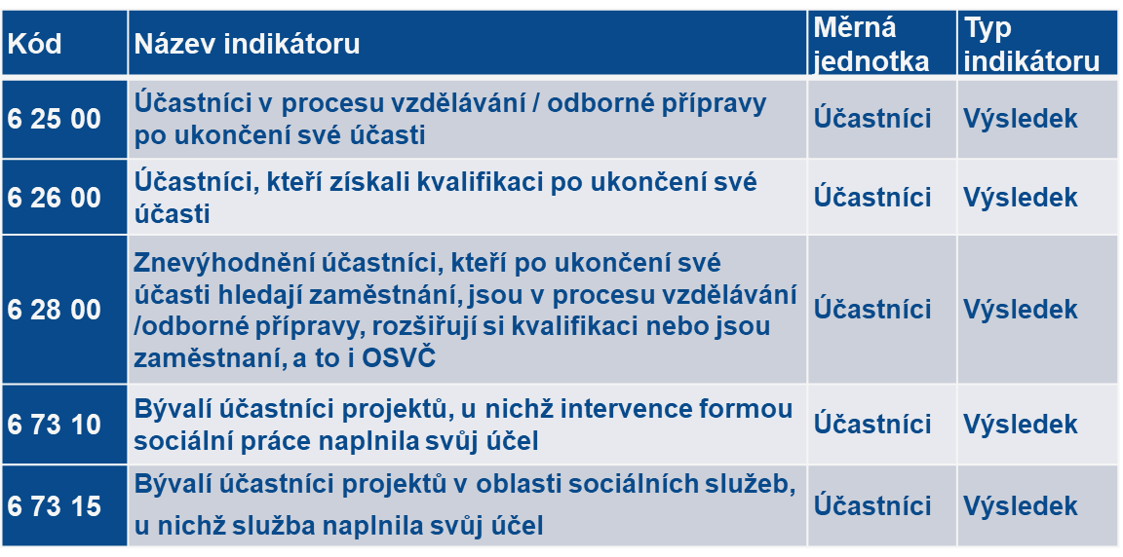
Indikátory – výzvy č. 139
Indikátory s povinností sledovat v průběhu realizace ve výzvě č. 139:
Hodnota v žádosti stanovena na 0, není stanoven konkrétní závazek, povinnost průběžně sledovat a nejpozději v ZZoR vykázat hodnotu u relevantních indikátorů pro projekt.

Slide 31
Indikátory – obecně I.
„Za osobu, která má z podpořeného projektu přímý prospěch, je považována pouze ta osoba, která se účastní činností realizovaných v rámci podpořeného projektu pro cílové skupiny a u níž rozsah jejího zapojení do projektu překročí tzv. bagatelní podporu.“
  Podpořenou osobou je pouze osoba, která:
získala v daném projektu podporu v rozsahu minimálně 40 hodin (á 60 minut)
(bez ohledu na počet dílčích zapojení do projektu) a zároveň
alespoň 20 hodin z této podpory, kterou osoba v daném projektu získala, nemá charakter elektronického vzdělávání (tj. vzdělávání pomocí PC a sítí).
Rozlišení prezenční a elektronické formy podpory a dokladování podpory zejména kap. 18.1.3.2 a kap. 28 obecné části pravidel.
Osoba, která toto nesplňuje, patří do tzv. bagatelní podpory: eviduje se, nicméně do hodnoty indikátoru se nezapočítává.

Slide 32
Indikátory – obecně II.
Jako podporu ovšem nikdy nelze označit aktivity, v nichž nejde
o zlepšení situace či znalostí/kompetencí, ale dochází pouze např. k:
    náboru účastníků projektu
    šíření povědomí o projektu
    ke sběru informací o osobách formou anket, dotazníků aj.
    k šíření publikací, časopisů, brožur, letáků,…,
    k účasti na kulatých stolech nebo pracovních skupinách aj.

Slide 33
Indikátory – obecně III.
Je vhodné, aby byl zápis poskytnuté podpory vytvořen v okamžiku, kdy lze využívání této konkrétní podpory daným člověkem považovat za ukončené.
Nicméně není chyba, když příjemce využití podpory zadá už v průběhu jejího využívání danou osobou.
Podpora musí být zapsána nejpozději v návaznosti na dokončení realizaci projektu, tj. v době zpracovávání závěrečné ZoR.
Zadávají se i podpory, které příjemce „nedočerpal“, v případě, že jsou nebagatelní:
Pokud někdo nedokončil kurz, nicméně strávil v něm více času, než je limit pro bagatelní podporu, podpora se eviduje, i přes nedokončení.
Pokud nedokončení vedlo k tomu, že osoba nemá certifikát/jiný doklad, pak je doporučeno toto uvést do stručného popisu.
Nezaznamenávají se „doprovodná opatření“ v rámci projektu - např. hlídání dítěte po dobu účasti na vzdělávací akci; primárně je cílem vzdělávání, hlídání dítěte je doprovodnou činností.

Slide 34
Zpráva o realizaci - Indikátory IV.
Dosažené hodnoty indikátorů se ve Zprávách o realizaci projektu uvádějí kumulativně, tedy vždy souhrnně za období od počátku projektu do konce příslušného monitorovacího období.
Na detailu jednotlivých indikátorů je zobrazen příznak, zda dosažená hodnota daného indikátoru bude vykazována s využitím IS ESF 2014+ nebo editací hodnoty přímo ve Zprávě o realizaci, kterou příjemce zpracovává v IS KP14+:
  přímá editace hodnot v IS KP14+ se ve Zprávě o realizaci provádí u indikátorů 8 05 00, 6 70 01, 6 70 10, 6 74 01, nezávazkové indikátory,
  u indikátoru 6 00 00, který sleduje účastníky projektu, dochází
  k automatickému natažení hodnot ze systému IS ESF 2014+ do zprávy o realizaci (viz dále). V IS KP14+ pak vyplní příjemce komentář k vykazovanému přírůstku.

Slide 35
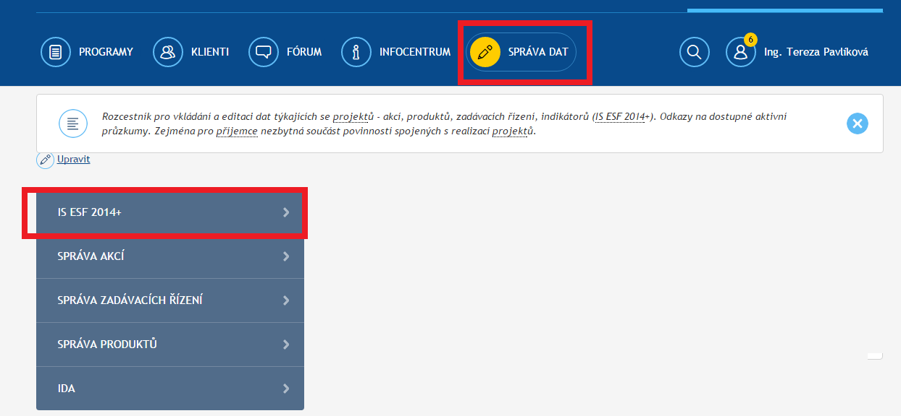
Zpráva o realizaci – Indikátory V.
Vykázání hodnot indikátoru 6 00 00
Pokyny pro práci v IS ESF14 a Monitorovací list podpořené osoby:
https://www.esfcr.cz/monitorovani-podporenych-osob-opz
IS ESF 2014+
Přístup on-line přes portál ESF https://www.esfcr.cz/.
Fungování aplikace v prohlížečích Internet Explorer od verze 10 a novější, Google Chrome, Mozilla Firefox a Safari, a to vždy
v aktuální verzi nebo nejbližší předchozí verzi.

Slide 36
indikátory sledované prostřednictvím IS ESF 2014+ - I.
Registrace - každý uživatel musí být v systému registrován.
Hlavní kontaktní osoba projektu spravuje přístupy ostatním uživatelům.
Technická podpora:
  v pracovních dnech od 8:00 do 16:00 hodin on-line podpora v diskusním klubu ve fóru „TECHNICKÁ PODPORA UŽIVATELŮM OPZ (IS ESF 2014+, databáze produktů, fórum, portál esfcr.cz)“, na odkazu
https://www.esfcr.cz/technicka_podpora_opz
Technické nedostatky řešeny průběžně – automatická oprava v IS KP14+.

Slide 37
indikátory sledované prostřednictvím IS ESF 2014+ - II.
  Rozsah sledovaných údajů pro každého účastníka: základní identifikační údaje, pohlaví, postavení na trhu práce, nejvyšší dosažené vzdělání, typ znevýhodnění, přístup k bydlení, situace osob sdílejících stejnou domácnost, sektor ekonomiky, v němž je osoba ekonomicky aktivní, specifikace působení ve veřejném sektoru….viz Obecná pravidla pro žadatele a příjemce.
  Monitorovací list (ML)podpořené osoby – formulář není závazný – data mohou být podložena jinou evidencí, formulář může být upraven.
  IS automaticky hlídá u jednotlivých osob limit bagatelní podpory
  (40 hodin v délce 60 minut ). Systém výhledově bude 45 min. hodiny přepočítávat. Do té doby provede přepočet příjemce.

Slide 38
indikátory sledované prostřednictvím IS ESF 2014+ - III.
IS z vyplněných údajů generuje hodnoty pro všechny indikátory týkající se účastníků a přenáší sám hodnoty do IS KP14+.
IS ESF 2014+ slouží pro záznamy s vazbou na indikátory projektu týkající se účastníků projektu.
U osob, u kterých není plánováno zapojení do projektu v takovém rozsahu nebo typu, aby jimi využitá podpora přesáhla limit bagatelní podpory (tj. příjemce neplánuje je započítat do hodnot indikátorů týkajících se účastníků), není potřeba údaje o dané osobě do IS ESF 2014+ zapisovat.
  Příjemce musí mít k dispozici průkazné záznamy i o zapojení těchto osob do projektu.
  Nejsou ovšem třeba všechny charakteristiky vymezené pro účastníky projektů.

Slide 39
indikátory sledované prostřednictvím IS ESF 2014+ - IV.
Každý účastník (podpořená osoba) se zapisuje do systému s využitím:
jména a příjmení
bydliště
data narození
Osoby, které nejsou identifikovány do této míry detailu, nemohou být započteny mezi účastníky projektu.
Každá osoba se eviduje pouze jednou bez ohledu na počet obdržených podpor.
Validace na Registr obyvatel, zda osoba existuje (ztotožnění osoby).
Příjemce zakládá každou podpořenou osobu jednotlivě a údaje o ní edituje.

Slide 40

indikátory sledované prostřednictvím IS ESF 2014+ - V.
Zápis poskytnuté podpory v okamžiku, kdy je podpora ukončena.
Podpora může být zadána již
v době, kdy ještě probíhá,
nebude ale brána v potaz. Až po uvedení data ukončení podpory.
Zápis podpory provést nejpozději při přípravě Závěrečné ZoR.

Slide 41
indikátory sledované prostřednictvím IS ESF 2014+ - VI.
Typy podpory
1. Vzdělávání (akreditované kurzy, kvalifikační vzdělávání pracovníků v sociálních službách, akreditované/certifikované sebezkušenostní výcviky)
2. Podpora základních kompetencí pro nalezení pracovního uplatnění
3. Kariérové poradenství a diagnostika
4. Podpora zajištění péče o děti
5. Podpora pracovního uplatnění (získání zaměstnání nebo stáž)
6. Podpora bydlení (získání nájemní či podnájemní smlouvy)
7. Krizové, azylové a „přechodové“ ubytování
8. Ambulantní služby (mimo podpory zdraví, včetně duševního)
9. Terénní služby (mimo podpory zdraví, včetně duševního)
10. Podpora zajištění péče o znevýhodněn. (tělesně postiženého, seniora apod.)
11. Podpora zdraví, včetně duševního
12. Jiné: nelze zařadit pod žádný předešlý typ
      Exkurze, stáže v rámci výzvy 139 = nepatří do podpory pracovního uplatnění.
K jednotlivým typům podpory přiřazena specifikace (např. oborové vzdělávání – zdravotní a sociální péče, vzdělávání osob neformálně pečujících o znevýhodněného, akreditovaný kurz zaměřený na metodu sociální práce bude zařazen do kategorie 1.17).

Slide 42
PREZENČNÍ LISTINA
Prezenční listina musí obsahovat minimálně tyto náležitosti:
  identifikační údaje účastníka akce,
  časovou dotaci akce,
  všechny prvky povinného minima publicity OPZ.
Dále: označení projektu, označení vzdělávací aktivity, termín a čas zahájení a ukončení vzdělávací aktivity, jméno lektora a jeho podpis, jména účastníků vzdělávací aktivity, podpisy účastníků stvrzující jejich účast (u několikadenních vzdělávacích aktivit je nutné podepsat každý den, kdy se účastnil).
Na každý den jedna prezenční listina.
Dále pak např. informaci o způsobu využití osobních údajů cílové skupiny apod.

Slide 43
DOKUMENTACE ELEKTRONICKÉ VZDĚLÁVÁNÍ
Elektronické vzdělávání započítávané jako prezenční forma je dokládáno sestavou či jiným písemným výstupem z příslušného softwarového nástroje, musí obsahovat:
- jednoznačnou identifikaci účastníků a rozsah jejich účasti na vzdělávací akci za každou lekci (školicí den)
jednoznačnou identifikaci vyučujícího nebo vyučujících za každou lekci (školicí den),
označení projektu, označení vzdělávací aktivity, termín a čas zahájení a ukončení vzdělávací aktivity (případně uvedení délky trvání výuky) a musí být opatřen podpisem vyučujícího/vyučujících.
Příjemce je povinen a uchovat audiozáznam o průběhu vzdělávací akce za každou lekci (školicí den) – neplatí v případech, kdy není žádoucí pořizovat audiozáznam z důvodu citlivého obsahu a v případech, kdy el. vzdělávání zůstane vykazováno jako el. vzdělávání.

Slide 44
Veřejná podpora

Slide 45
Veřejná podpora I
Zdroj informací o podmínkách veřejné podpory:
Obecné informace - Obecná část pravidel pro žadatele a příjemce, kap. 21
Specifické informace k výzvě č. 139 – bod 3.8 Výzvy a doplňující Příloha č. 2 – Podpora sociálních služeb z OPZ na území hl. M. Prahy v režimu služeb obecného hospodářského zájmu (doplnění bodu 3.8 výzvy).
Druhy veřejné podpory možné aplikovat ve výzvě č. 139:
  Rozhodnutí Komise (2012/21/EU) o použití čl. 106/2 SFEU na státní podporu ve formě vyrovnávací platby za závazek veřejné služby udělené určitým podnikům pověřeným poskytováním SGEI.
  Obecná podpora de minimis (podpora dle nařízení č. 1407/2013) – podmínky uvádí kap. 21.4 Obecných pravidel pro žadatele a příjemce.
  Volba vhodného typu veřejné podpory se odvíjí od druhu aktivit.
  Příjemce veřejné podpory může být:
  Příjemce
  Partner s FP
  Další zapojené subjekty (partner bez FP a další zapojené subjekty)

Slide 46
Veřejná podpora II
Podmínky pro projekty zaměřené na sociální služby:
VP bude poskytnuta výhradně na sociální služby (SS) registrované v souladu se zákonem o sociálních službách,
sociální služby (v rozsahu základních činností) zařazené v síti SS hl. m. Prahy/městské části, případně MPSV budou financovány formou vyrovnávací platby. Nezbytný je soulad kapacit služby uvedené v projektu s Pověřením k poskytování služby obecného hospodářského zájmu,
SS (základní činnosti) nezařazené v síti sociálních služeb budou podpořené v režimu podpory de minimis,
pilotně zaváděná a testovaná nová či inovovaná řešení SS s lokální působností, síťování, mezioborová spolupráce budou podpořena mimo režim veřejné podpory,
financování fakultativních činností sociálních služeb bude mimo režim veřejné podpory.

Slide 47
Veřejná podpora III
Akreditované/certifikované vzdělávání odborných pracovníků:
mimo registrovanou sociální službu v souladu se zákonem
o sociálních službách - v režimu de minimis,
v rámci registrované sociální služby – vyrovnávací platba nebo de minimis (viz. předchozí slide).
Pokud pracovníci prokazatelně nepracují na úseku hospodářských činností organizace, je tato aktivita podpořena mimo režim veřejné podpory/de minimis.

Slide 48
Služby v režimu služeb obecného hospodářského zájmu
Registrované sociální služby zařazené do sítě sociálních služeb hl. m. Prahy, městské části nebo celostátní sítě SS a které jsou v souladu se střednědobým plánem rozvoje sociálních služeb hl. m. Prahy, městské části nebo národní strategií rozvoje SS budou podpořeny
v režimu vyrovnávací platby podle Rozhodnutí Komise č. 2012/21/EU,
žádost o podporu může podat pouze organizace, která je registrovaným poskytovatelem sociální služby a je pověřena objednatelem k poskytování služby obecného hospodářského zájmu,
objednatelem oprávněným vydat Pověření je hl. m. Praha, městská část, případně MPSV
u služeb s nadregionální či celostátní působností,
podmínkou poskytnutí podpory z OPZ je platné pověření k poskytování příslušné sociální služby po celou dobu trvání projektu.
Přílohy:
Povinná příloha k žádosti o podporu pro žadatele/partnera s finančním příspěvkem: příloha 3a Údaje o sociální službě,
povinná příloha předkládaná před vydáním právního aktu: kopie vydaného Pověření na sociální službu uvedenou v projektu,
povinné přílohy předkládané v průběhu realizace projektu: příloha 3b Přehled čerpání vyrovnávací platby na sociální službu.

Slide 49
Přenos veřejné podpory
Aktivity, které zakládají veřejnou podporu či podporu de minimis (např. akreditované vzdělávání odborných pracovníků), a budou realizovány ve spolupráci s partnery projektu či dalšími zapojenými subjekty – dochází
k přenosu příslušné části veřejné podpory.
Přenosem podpory se pro potřeby výzvy rozumí realizace části projektových aktivit mimo žadatele (příjemce) projektu, tj. ve prospěch partnerů projektu (partneři s finančním příspěvkem) a dalších subjektů (partner bez finančního příspěvku či jiný konečný příjemce podpory).
Příjemce je povinen vyčíslit výši VP pro všechny partnery i další subjekty.
Dokud není VP těmto partnerům/dalším subjektům přiznána, nesmí být do projektu zapojeni – riziko nezpůsobilých výdajů!
Podrobnější podmínky přenosu - poskytnutí veřejné podpory či podpory de minimis stanoví Obecná část pravidel pro žadatele a příjemce v rámci OPZ, kap. 21.6.1.

Slide 50
Dokumenty x
Dokumenty zprávy

Slide 51

Zpráva o realizaci projektu – dokumenty zprávy
Záložka „Dokumenty“ – nevkládat přílohy vztahující se k ZOR!
Záložka „Dokumenty zprávy“ - zde vkládat přílohy vztahující se k ZOR.
  Povinné přílohy nejsou stanoveny.
  Dokument o velikosti maximálně 100 MB.
Název dokumentu
Popis dokumentu
Soubor – přiložit elektronickou verzi dokumentu.
Možnost samostatného elektronického podpisu.
V případě oprav dokumentů zprávy původní nemazat, ale opravené nahrát jako nové soubory s uvedením „oprava“ v názvu.

Slide 52
Zpráva o realizaci projektu – dokončení
Kontrola
Finalizace
Podpis
Po finalizování zprávy již nelze dělat žádné změny.
Poté, co je Zpráva o realizaci (ZoR) podepsaná, automaticky se přepne do stavu „Podaná na ŘO/ZS“.
Vrácení ZoR – informace depeší včetně výzvě k opravě.
Lhůty: nedoručení ZoR v termínu => sankce dle RoD.

Slide 53
Žádost o platbu

Slide 54
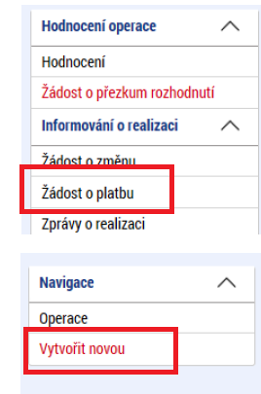
ŽÁDOST O PLATBU
Žádost o platbu je předkládaná spolu se Zprávou o realizaci (ZoR).
Žádost o platbu musí být finalizována a podepsaná před finalizací Zprávy o realizaci (ZoR).
Příručka Pokyny pro vyplnění žádosti
o platbu a zprávy o realizaci projektu
v ISKP14+ je k dispozici na www.esfcr.cz:
  https://www.esfcr.cz/pokyny-k-vyplneni-zpravy-o-realizaci-zadosti-o-platbu-a-zadosti-o-zmenu-opz/-/dokument/809712
Žádost o platbu v ISKP14+ se skládá
z několika záložek, umístěných v části Žádost o platbu / Datová oblast žádosti.

Slide 55

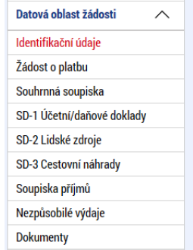
Záložky Identifikační údaje a Souhrnná soupiska
Záložka Identifikační údaje
Vyplní/upraví se pouze název účtu příjemce, příp. název účtu zřizovatele.
Záložka Souhrnná soupiska
Založení souhrnné soupisky – vyplní se pole
„Evidenční číslo/označení soupisky“
(dle čísla ZoR).
Záložka Souhrnná soupiska se naplní
finančními daty po vyplnění dílčích soupisek
dokladů:
  Záložka SD-1 ÚČETNÍ/DAŇOVÉ DOKLADY
  Záložka SD-2 LIDSKÉ ZDROJE
  Záložka SD-3 CESTOVNÍ NÁHRADY
  SOUPISKA PŘÍJMŮ

Slide 56
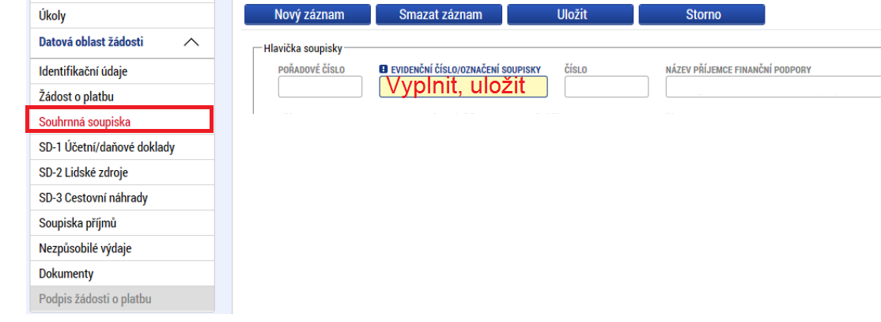
Souhrnná soupiska
Pro označení Evidenčního čísla použijte číselnou řadu ve vazbě na pořadí předkládané ŽoP (1, 2, 3,..).
Na těchto dílčích soupiskách zadává příjemce jednotlivé záznamy a pro každý ze záznamů vyplňuje několik údajů.
  V případě nutnosti zadat velký rozsah dat nemusí být ruční zadávání jednotlivých hodnot přímo v IS KP14+ efektivní.
  Z tohoto důvodu je v IS KP14+ zapracována funkcionalita uživatelského importu souboru ve formátu XML.
    Návod pro import souborů je popsán v dokumentu Import XML soupisky dokladů v IS KP14+: https://www.esfcr.cz/pokyny-k-vyplneni-zpravy-o-realizaci-zadosti-o-platbu-a-zadosti-o-zmenu-opz.

Slide 57
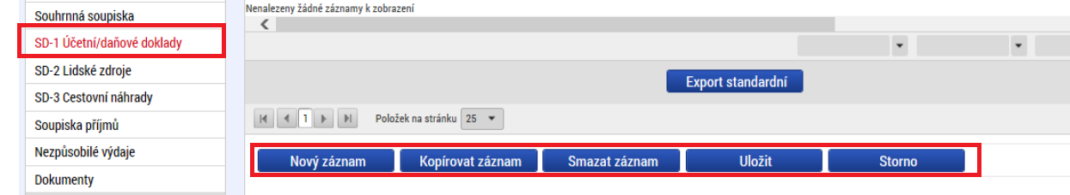
SD-1 Účetní/daňové doklady I.
Na této záložce uvede příjemce seznam účetních/daňových dokladů nárokovaných v žádosti o platbu.
Na této záložce se neuvádí výdaje za kapitoly rozpočtu Osobní náklady (uvádí se na záložce SD-2), výdaje za kapitolu rozpočtu Cestovné (uvádí se na záložce SD-3) a příjmy (uvádí se na záložce Soupiska příjmů).
Při práci se soupiskou účetních/daňových dokladů využívá příjemce ovládací tlačítka:
  NOVÝ ZÁZNAM; pro vytvoření záznamu pro nový doklad,
  KOPÍROVAT ZÁZNAM; pro vytvoření kopie již existujícího záznamu dokladu,
  SMAZAT ZÁZNAM; pro smazání již existujícího záznamu dokladu,
  ULOŽIT; pro uložení dokladu po zadání všech údajů pro jednotlivý záznam dokladu,
  STORNO; pro zrušení změn při vytváření záznamu dokladu bez uložení změn.

Slide 58
SD-1 Účetní/daňové doklady II.
Povinně se přikládá účetní doklad v případě, pokud částka z něj nárokovaná jako výdaj projektu, přesahuje 10.000,- Kč. Doklady,
z nichž je do projektu nárokovaná menší částka, není třeba jako přílohu přikládat.
Doklady, které toto vymezení nezahrnuje, nejsou předkládány spolu se žádostmi o platbu a jejich případná kontrola probíhá v rámci kontroly na místě.
Pokud se doklad vztahuje k více řádkům v soupisce, není potřeba vkládat doklad znovu. V tomto případě se do pole „Odkaz na umístění dokumentu“ uvede číslo řádku v soupisce, pod kterým byl dokument fyzicky vložen (platí pro všechny soupisky).

Slide 59
SD-1 ÚČETNÍ/DAŇOVÉ DOKLADY III.
Výdaje na přímou podporu (např. cestovné cílové skupiny, ubytování cílové skupiny) se v soupisce SD-1 ÚČETNÍ/DAŇOVÉ DOKLADY mohou zdávat kumulativně.
V tomto případě je podkladem pro oprávněnost nárokování kumulativního výdaje přehledová tabulka, kde jsou výdaje na přímou podporu vedené jednotlivě.
  Tabulka pro evidenci přímé podpory (Vyúčtování přímé podpory bez mzdových příspěvků), je k dispozici na: https://www.esfcr.cz/pokyny-k-vyplneni-zpravy-o-realizaci-zadosti-o-platbu-a-zadosti-o-zmenu-opz/-/dokument/4960892.
K výdajům na soupisce SD-1 ÚČETNÍ/DAŇOVÉ DOKLADY se přikládá jako příloha příslušný účetní doklad ve formě skenu.

Slide 60
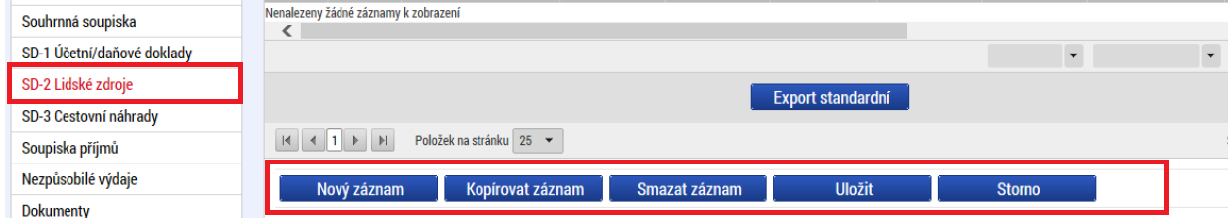
SD-2 LIDSKÉ ZDROJE I.
Na záložce SD-2 LIDSKÉ ZDROJE uvádí příjemce seznam výdajů nárokovaných v žádosti o platbu v rámci kapitoly rozpočtu OSOBNÍ NÁKLADY.
Detailní návod včetně konkrétních příkladů uveden v příručce.

Slide 61
SD-2 LIDSKÉ ZDROJE II.
Na záložce SD-2 LIDSKÉ ZDROJE se zadávají výdaje, které jsou hrazené
z kapitoly Osobní náklady. Vyplňují se údaje, které se vztahují ke konkrétnímu pracovněprávnímu vztahu, na základě kterého je pracovník zapojen do projektu.
Jedná se o tyto údaje:
Zkrácený název subjektu, který výdaj uhradil (příjemce nebo partnera s finančním příspěvkem).
Položka v rozpočtu projektu, ze které je výdaj financován.
Identifikace kalendářního roku a měsíce, k němuž se vztahují osobní náklady.
Příjmení pracovníka, jméno pracovníka.
Druh pracovněprávního vztahu.
Fond pracovní doby u zaměstnavatele v daném měsíci v hodinách (odpovídá údaji z PV v poli „Celkový počet hodin v rámci daného pracovněprávního vztahu“).

Slide 62
SD-2 LIDSKÉ ZDROJE III.
Počet odpracovaných hodin na projektu (odpovídá údaji z PV v poli „Počet hodin relevantních pro projekt v režimu skutečně prokazovaných výdajů“).
Zúčtovaná hrubá mzda/plat v daném měsíci.
Jiné výdaje (odvádí se z nich odvody).
Jiné výdaje (neodvádí se z nich odvody) – např. FKSP, náhrada mzdy při pracovní neschopnosti hrazená zaměstnavatelem, příp. další relevantní výdaje.
Pojistné na sociální a zdravotní pojištění.
Datum úhrady výdaje (dle výpisu, pokladního dokladu).

Slide 63
SD-2 LIDSKÉ ZDROJE IV.
Systém automaticky doplní pole „Hodinová mzda/plat“, „Mzdový/Platový výdaj“ a pole „Prokazované způsobilé osobní výdaje“.
K výdajům na soupisce SD-2 LIDSKÉ ZDROJE se přikládá jako příloha příslušný pracovní výkaz ve formě skenu, je-li relevantní, viz předchozí část prezentace. Povinně se přikládá pracovní výkaz u výdaje, pokud uplatňovaná část osobních nákladů v projektu převyšuje 10.000,- Kč.

Slide 64
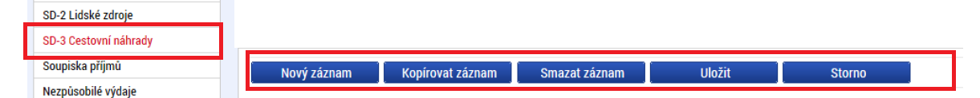
SD-3 CESTOVNÍ NÁHRADY I.
Na záložce SD-3 uvádí příjemce seznam výdajů nárokovaných
v žádosti o platbu v rámci kapitoly rozpočtu Cestovné.
Cestovní náhrady pro zaměstnance českých subjektů:
  cílová skupina: jízdné a ubytování v ČR, doprava, stravné a ubytování
  v zahraničí, místní doprava a kapesné, cestovní pojištění,
  realizační tým: cestovní náklady spojené se zahraničními pracovními cestami.
Cestovní náhrady pro zahraniční partnery, experty: per diems, cestovní náklady spojené se zahr. prac. cestami (např. do ČR).

Slide 65
SD-3 CESTOVNÍ NÁHRADY II.
K výdajům na záložce SD-3 CESTOVNÍ NÁHRADY se v případě, že částka uplatňovaná v projektu přesahuje 10.000 Kč, přikládá příslušný doklad ve formě skenu (doklady k vyúčtování zahraniční pracovní cesty zaměstnance příjemce a pod.).

Slide 66
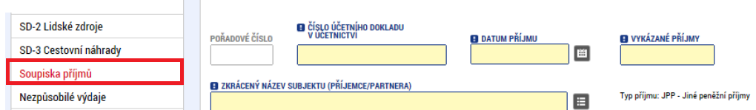
záložka SOUPISKA PŘÍJMŮ
Záložka SOUPISKA PŘÍJMŮ se vyplňuje pouze v případě nahodilých příjmů (řešilo by se individuálně - projekty ve výzvě
č. 139 nevytvářejí příjmy).
Příjmem projektu nejsou: např. úroky na bankovních účtech, platby, které příjemce obdrží ze smluvních pokut v důsledku porušení smlouvy…
Vzhledem k tomu, že se hodnota čistého příjmu vykazuje jednou souhrnnou částkou, nepřikládají se žádné přílohy prokazující dílčí příjmy. Kontrola dokladů souvisejících s prokazovanými příjmy je součástí kontroly na místě.

Slide 67
záložka nezpůsobilé výdaje
Záložku příjemce nevyplňuje.
Doufáme, že záložka Nezpůsobilé výdaje zůstane
u všech projektů nevyplněná ☺

Slide 68
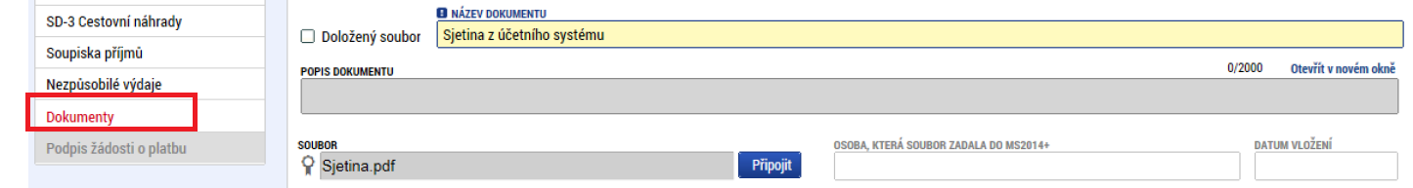
záložka Dokumenty
Na záložce DOKUMENTY je možnost vkládat přílohy
k žádosti o platbu.
Jedná se o přílohy, které nejsou zařazené jako přílohy
k výdajům v dílčích soupiskách, např. bankovní výpisy, pokladní doklady, prezenční listiny apod.
Do ISKP14+ lze vložit dokument o velikosti maximálně
100 MB.

Slide 69
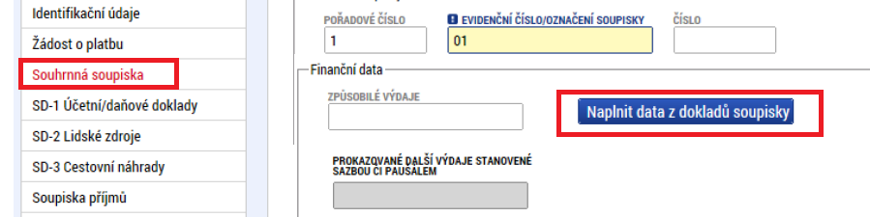
záložka souhrnná soupiska I.
Po vyplnění dílčích soupisek (SD-1, SD-2 a SD-3) se v záložce Souhrnná soupiska zvolí volba „Naplnit data z dokladů soupisky“ a systém automaticky doplní všechna pole v této záložce.

Slide 70
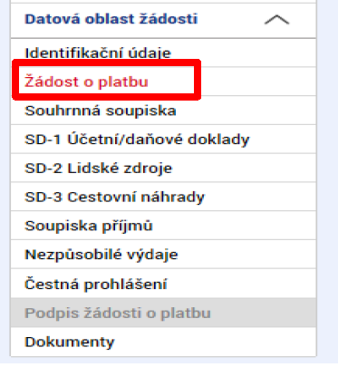
Žádost o platbu
Část Způsobilé výdaje – Požadováno
Po naplnění souhrnné soupisky systém automaticky naplní pole v části Způsobilé výdaje – Požadováno.
Část ČÁSTKA NA KRYTÍ VÝDAJŮ
V části ČÁSTKA NA KRYTÍ VÝDAJŮ je nutné vyplnit pole „Částka na krytí výdajů investiční“
a pole „Částka na krytí výdajů neinvestiční“.
Další pole v části ČÁSTKA NA KRYTÍ VÝDAJŮ dopočítá systém.

Slide 71
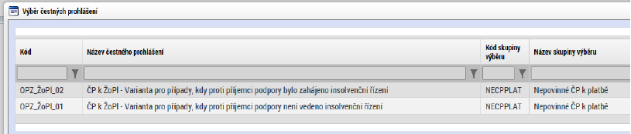
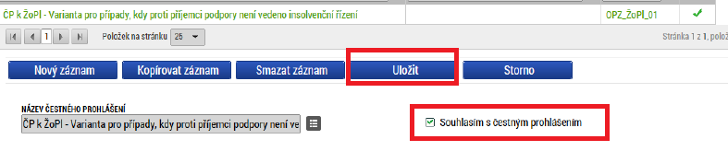
Čestná prohlášení
Na záložce Čestná prohlášení je nutno vybrat jedno ze dvou předdefinovaných čestných prohlášení.
Nabídka čestných prohlášení se zobrazí po stisku ikony SEZNAMU.
Příjemce stiskne řádek s relevantním čestným prohlášením.
Systém zobrazí text čestného prohlášení. Po přečtení čestného prohlášení potvrdí příjemce pravdivost zatržením fajfky v poli SOUHLASÍM S ČESTNÝM PROHLÁŠENÍM a stiskne tlačítko ULOŽIT.

Slide 72
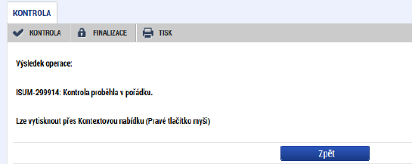
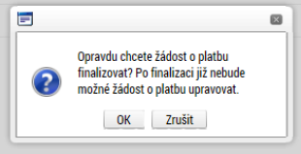
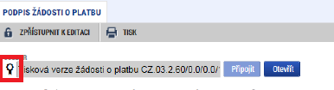

Finalizace žádosti o platbu
Před finalizací žádosti o platbu - nutno zvolit volbu „Kontrola“ a v případě zobrazení chybového hlášení provést odstranění chyb.
Pokud kontrola proběhne v pořádku, je možné žádost o platbu finalizovat a podepsat.
Žádost o platbu musí být finalizovaná
a podepsaná před finalizací Zprávy o realizaci (ZoR).
Poté, co je Zpráva o realizaci (ZoR) podepsaná, žádost o platbu se automaticky přepne do stavu „Zaregistrovaná“.

Slide 73
vrácení k přepracování
Pokud ŘO zjistí při kontrole žádosti o platbu nedostatky, které lze
v rámci administrace žádosti o platbu odstranit, provede vrácení žádosti o platbu příjemci k dopracování.
Výzvu k nápravě identifikovaných nedostatků zasílá ŘO depeší.
Zpřístupnění žádosti o platbu k editaci v ISKP14+ je pomocí funkce „Zpřístupnit k editaci“.
Při editaci vrácené žádosti o platbu se postupuje obdobně, jako při prvním zadání žádosti o platbu do ISKP14+.

Slide 74

děkujeme za pozornost
Přejeme úspěšnou
realizaci Vašich projektů
    Tým projektových manažerů výzvy 139:
    Ing. Věra Nouzová, vera.nouzova@mpsv.cz, +420 221 922 896
    Mgr. Pavlína Janáčová, pavlina.janacova@mpsv.cz, + 420 221 922 965
    Mgr. Lenka Veverková, lenka.veverkova@mpsv.cz, +420 221 923 301
    Mgr. Dita Tondlová, dita.tondlova@mpsv.cz, +420 221 922 034
    Mgr. Tereza Zahálková, tereza.zahalkova@mpsv.cz, +420 221 923 899
    Ing. Viera Hudecová, viera.hudecova@mpsv.cz, +420 221 922 859
    Mgr. Jana Ribárová, jana.ribarova@mpsv.cz, +420 221 922 897
    Mgr. Ivana Tomešová Dubová, ivana.tomesova@mpsv.cz, +420 221 923 927
    Mgr. Anna Kolovratníková, anna.kolovratnikova@mpsv.cz, +420 221 923 930
    Mgr. Hana Bartoníčková, hana.bartonickova@mpsv.cz, +420 221 922 177
    Ing. Petra Píglová, petra.piglova@mpsv.cz, +420 221 922 174
    Mgr. Lenka Švajgrová, lenka.svajgrova@mpsv.cz, +420 221 922 917
    Ing. Jan Bláha, jan.blaha@mpsv.cz, +420 221 922 189

